Slide 1
Objekterkennung und Tracking
CAS Embedded System
Gunnar Heimsch, Alexander Schmid, Valentin Ackermann

Slide 2
Ablauf
Projektspezifikation
Aufbau
On Target
Klassendiagramm / Ablaufdiagramm
Bildverarbeitung
GPIO
PWM / Servo
Flugbahn
Demo
Geschwindigkeit der Erfassung
Ausblick
Schlussfolgerung
Fragen

Slide 3
Projektspezifikation
Das Ziel dieses Projekts ist, dass mit Hilfe einer Kamera ein Tischtennisball erkannt, mit Hilfe zweier Servos verfolgt und durch Luftdruck abgelenkt werden kann. Die Servos decken die Pan- und Tilt-Achse ab.

Slide 4
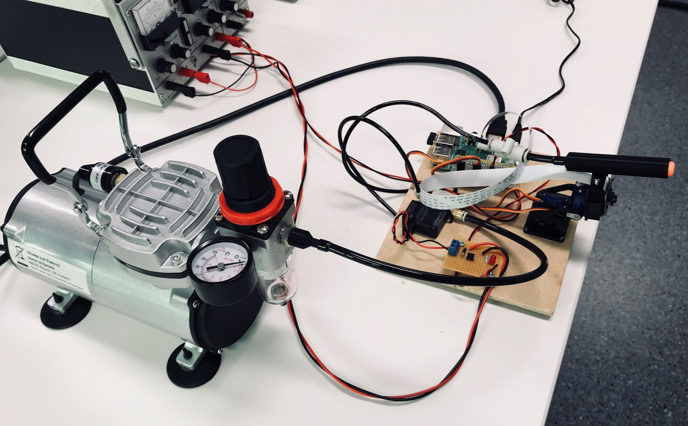
Aufbau

Slide 5
On Target
Alles auf dem Raspberry Pi (Eclipse, openCV, Tools,...)
SD-Karte kann kopiert werden, alle auf gleichem Stand
Programme müssen für Architektur kompiliert werden
Vorsicht vor build options -D INSTALL_C_EXAMPLES=ON
Ressourcen sind begrenzt (RAM)

Slide 6
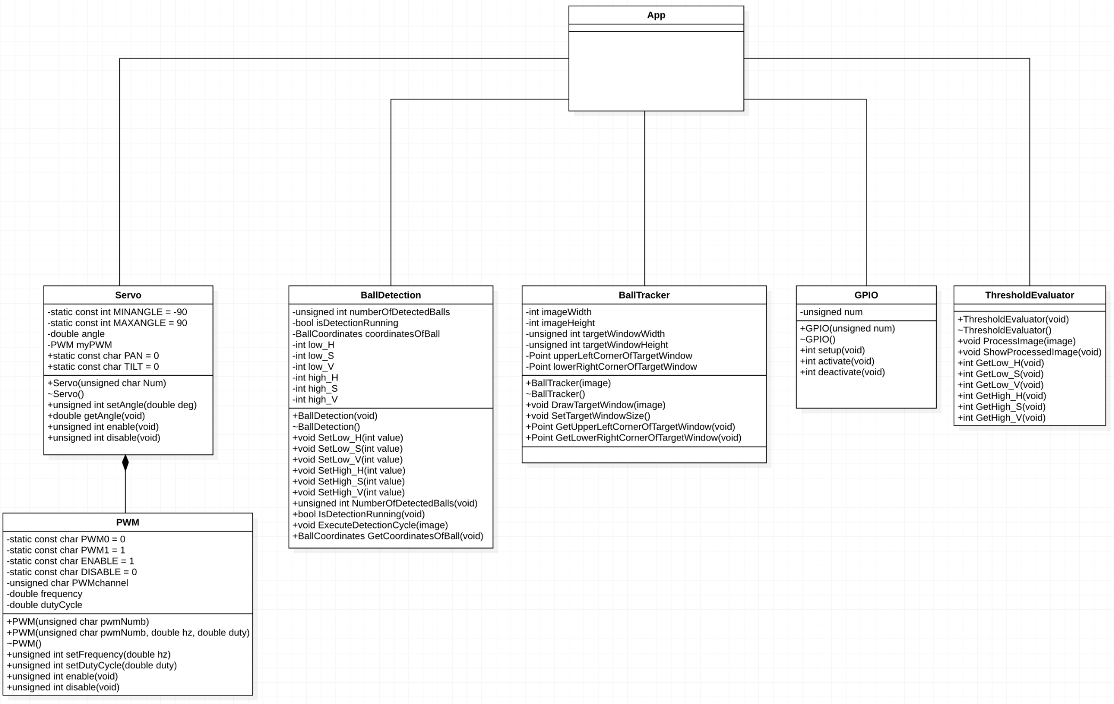
Klassendiagramm

Slide 7
Ablaufdiagramm

Slide 8
Bildverarbeitung

Slide 9
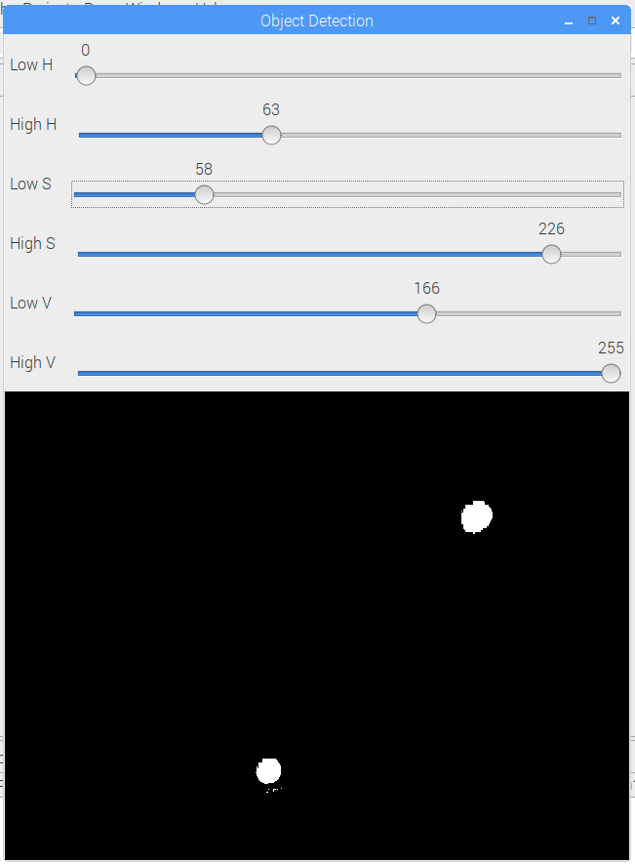
Bilderkennung

Slide 10
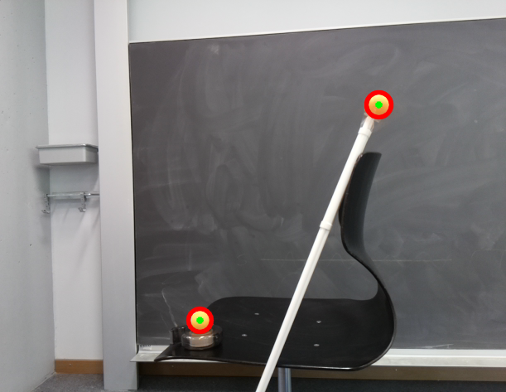
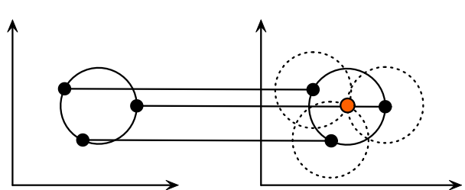
Bilderkennung
Notes:
https://www.google.com/url?sa=t&rct=j&q=&esrc=s&source=web&cd=4&cad=rja&uact=8&ved=0ahUKEwjnh-Sk-OLbAhWGCpoKHai2B_oQFghZMAM&url=https%3A%2F%2Fwww.cis.rit.edu%2Fclass%2Fsimg782%2Flectures%2Flecture_10%2Flec782_05_10.pdf&usg=AOvVaw2t8QV1KwfqM5G-kJZx6lGk

Slide 11
Detection vs Tracker
OpenCv bietet diverse Tracker Algorithmen an
Template tracking: Ziel (Bildausschnitt und Farbhistogram), Transformation welche die Bewegung detektiert
Tracker braucht sehr viel Ressourcen. Unbrauchbar auf dem Raspberry Pi
Notes:
Mitbuilden der Tracker library!

Slide 12
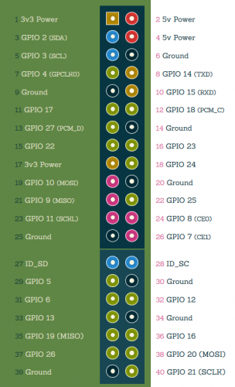
GPIO ansteuern
echo "23" > /sys/class/gpio/export
echo "23" > /sys/class/gpio/unexport
echo "out" > /sys/class/gpio/gpio23/direction
echo "1" > /sys/class/gpio/gpio23/value

Slide 13
PWM Lösungen
 | PWM Hat | Software PWM | Mittels SYSFS | Mittels Register
Vorteil | Existierende Lib | Schnell umgesetzt | Gute Kapselung, schnell umgesetzt | Schnellstes PWM möglich
Nachteil | Preis(ca. 20.-) | Jitter auf PWM | Permissions müssen jedes Mal gesetzt werden | Adressen ändern bei neuem Chip
Geschwindigkeit | Max. 1526Hz | Max. 5kHz | Max. 5Mhz | 22MHz

Slide 14
PWM ausgeben
Alles ist ein File
Permissions
echo value ns > /sys/class/pwm/pwmchip0/pwm0/period
echo value ns > /sys/class/pwm/pwmchip0/pwm0/duty_cycle
echo 1 > /sys/class/pwm/pwmchip0/pwm0/enable

Slide 15
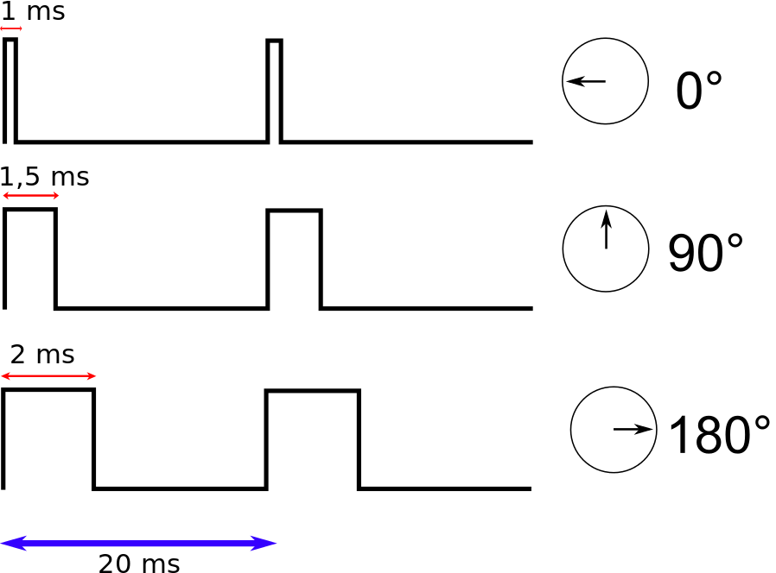
Servo
-90°
0°
+90°

Slide 16
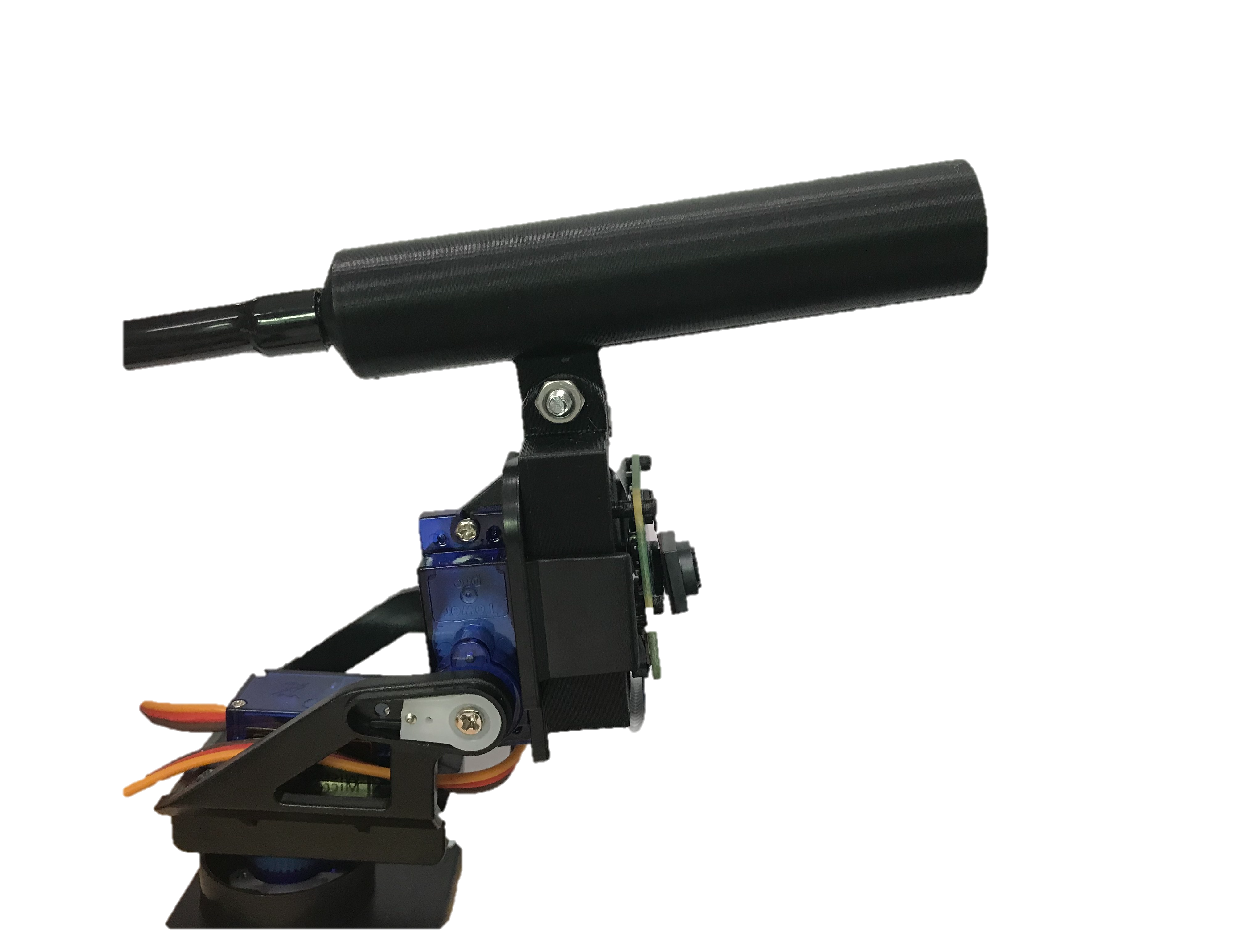

Idealisierung der Flugbahn

Slide 17
Demo

Slide 18
Geschwindigkeit der Erfassung
Funktion | Ohne floating point unit | Mit floating point unit
HoughCircles | 23 ms | 16 ms
One main cycle | 60 ms | 44 ms
Compiler Optimierungen hatten keinen relevanten Einfluss
OpenCV bietet Schnittstelle zur Kamera
Notes:
OpenCV bietet ein Interface zur Kamera an.

Slide 19
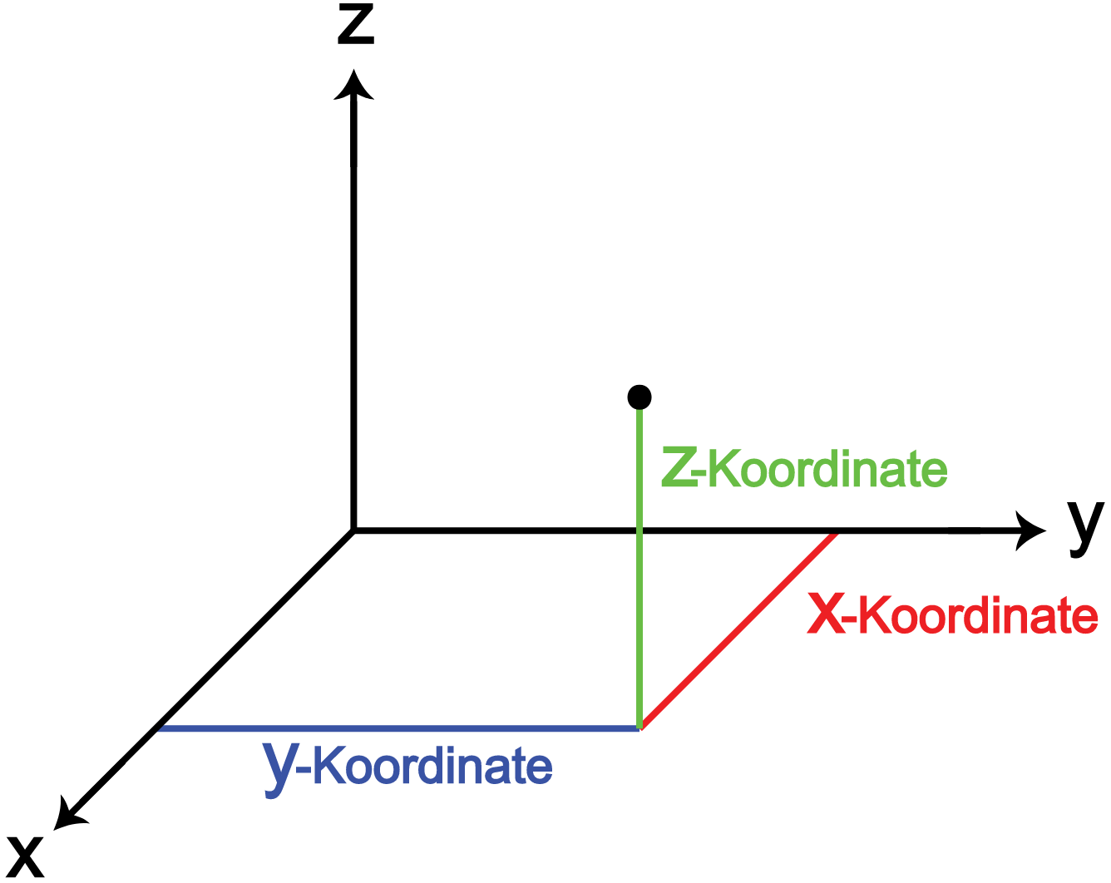
Ausblick Koordinatensystem

Slide 20
Schlussfolgerung
Projekt war sehr interessant und lehrreich
Unterrichtsinhalt konnte angewendet werden(Signalverarbeitung, C++, Kernel-Space, Git)
Auf dem Raspberry pi lassen sich sehr schnell Konzepte testen
Rechenleistung für diese Anwendung zu klein
Bei Problemen hilft die grosse Community

Slide 21
Fragen?

